Slide 1

Thứ Năm ngày 16 tháng 10 năm 2025
Tiếng Việt ( Luyện từ và câu)
Từ ngữ chỉ sự vật, hoạt động. Câu nêu hoạt động

Slide 2








Slide 3
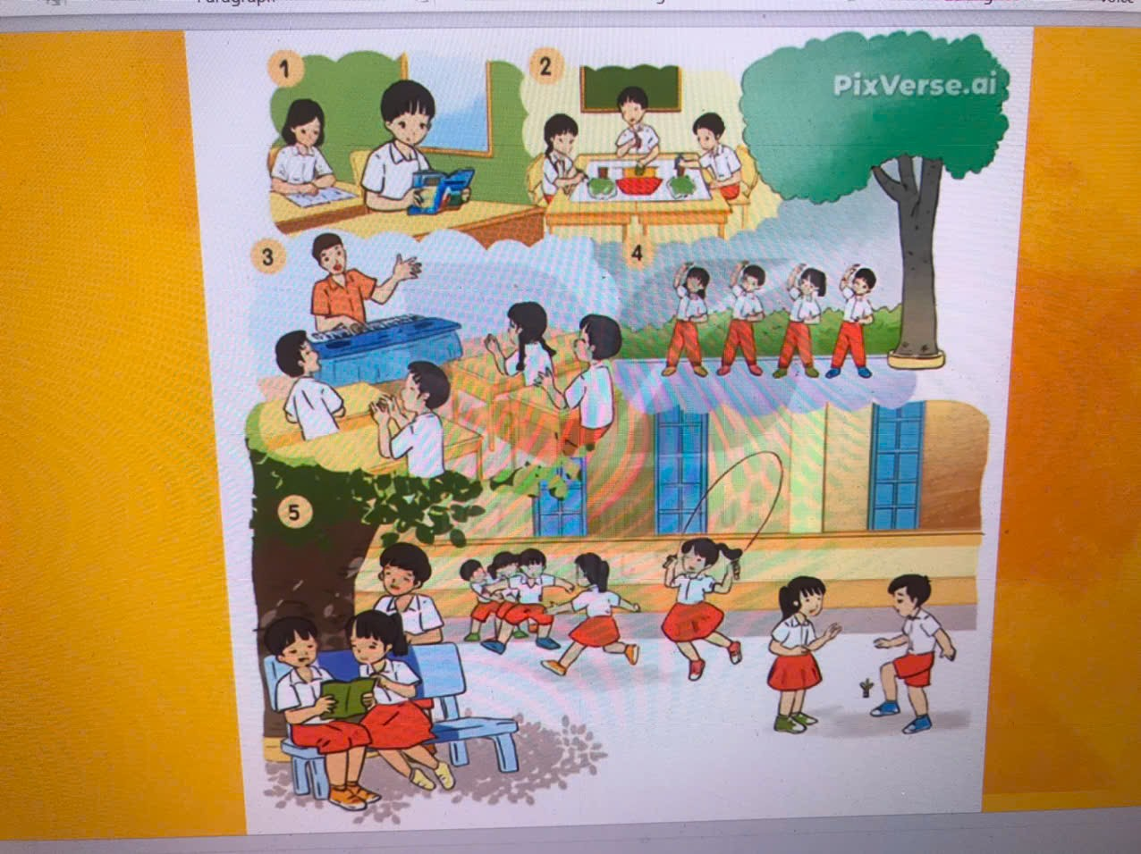

Slide 4
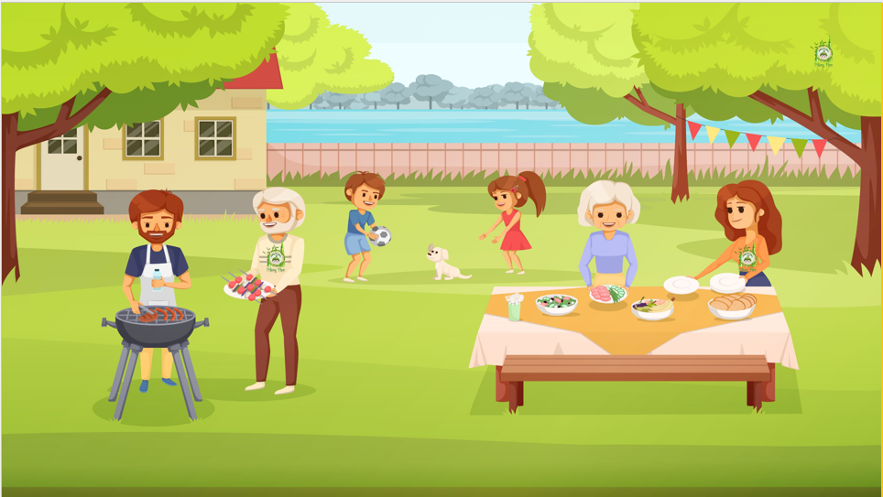

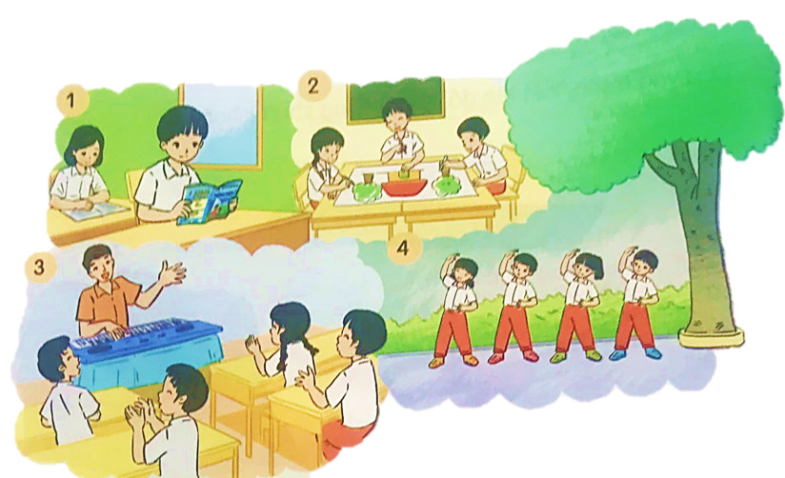

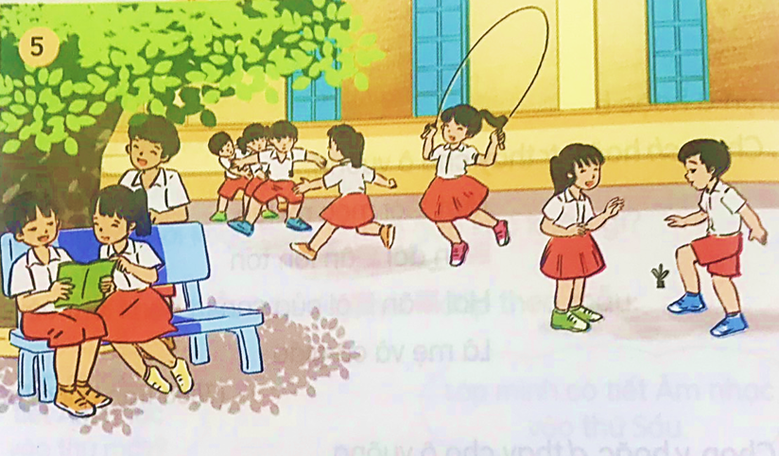
Bài 1: Nhìn tranh, tìm từ ngữ
a. Chỉ sự vật.
添加标题文字
b. Chỉ hoạt động.
Thảo luận nhóm

Slide 5





Trò chơi
Ai nhanh, ai đúng?
Cách chơi: Mỗi đội gồm 5 thành viên. Lần lượt các thành viên trong nhóm sẽ viết một từ chỉ sự vật (hoạt động) có trong tranh. Kết thúc trò chơi, viết được đúng nhiều từ hơn đội đó sẽ giành chiến thắng.

Slide 6
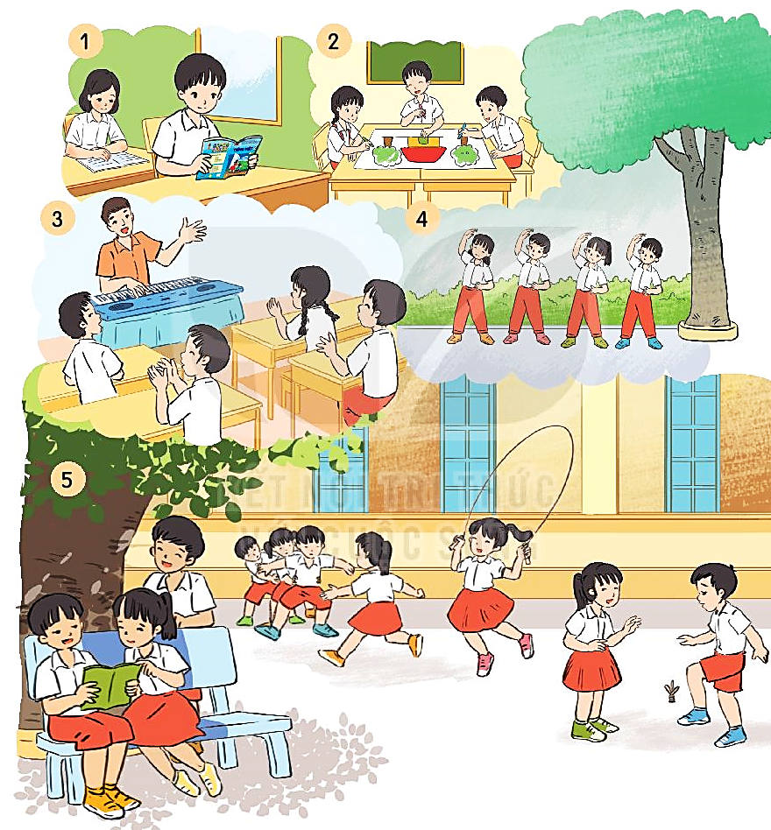
Sự vật
Hoạt động
sách, vở
bàn, ghế
bảng
đàn
cây
dây nhảy
quả cầu
cửa
ghế đá
học bài
vẽ
đánh đàn
tập thể dục
nhảy dây
đá cầu
chạy

Slide 7




Tìm thêm một số từ ngữ chỉ sự vật (hoạt động) ở trường học của em?
Chỉ sự vật: Bảng tin, trống trường, cột cờ, bảng tin, máy tính, máy chiếu,…
Chỉ hoạt động: giảng bài, đọc bài, viết bài, múa hát, …

Slide 8

2. Đặt một câu nêu hoạt động với từ ngữ vừa tìm được

Slide 9

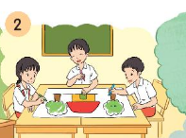
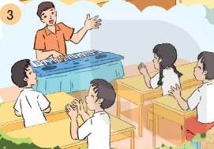
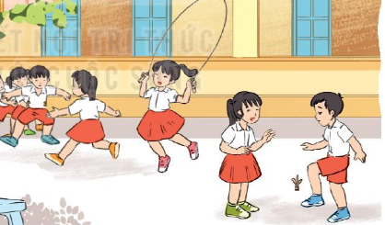
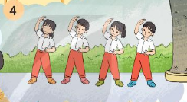
Các bạn đang đọc sách
Các bạn đang vẽ tranh
Thầy giáo đang đánh đàn./ Các bạn học sinh hát.
Các bạn nhỏ đang tập thể dục.
Hai bạn đang đá cầu./Các bạn đang nhảy dây./

